Slide 1
Debes instalar las Fuente/font: BadDog , GROBOLD, A Yummy Apology, Wrexham Script Light y Barbie
Para que los textos te queden como la Imagen que te muestro Aquí, en las plantillas siguientes puedes modificar todos los textos y adaptarlos como mas te convenga; si algún texto no te entra solo debes achicar el tamaño de letra o si deseas puedes utilizar otro tipo de fuente que te guste más
Muestra de la Imagen terminada

Slide 2
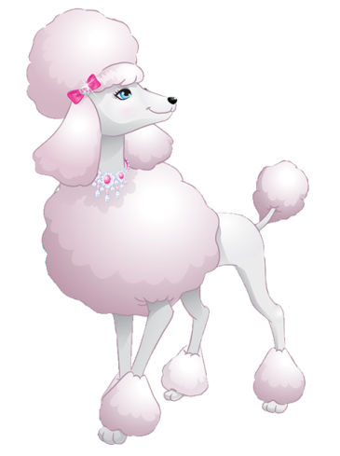
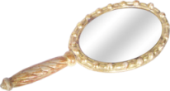
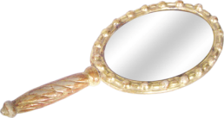
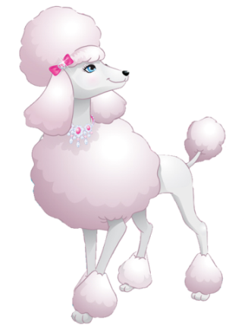
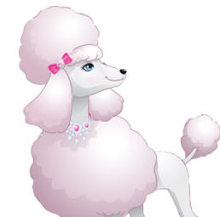
Estas Invitado
Mis 5
Mis 5
Todos los elementos de cada Plantilla están Agrupados, Puedes desagruparlos haciendo clic en cada plantilla con el botón derecho y elegís la opción agrupar y la pestaña desagrupar y cambiarlos totalmente si lo deseas: puedes cambiar los colores de Fondo, cambiar las imágenes, agregar otras…
Teresa
Te espero en
Xxxxxxxxxxxxxxxxxx
Xxxxxxxxxxxxxxxx
Xxxxxxxxxxx
xxxxxxxx
Teresa
Mi Fiesta
14 de Mayo
18 Horas
Invitación estilo 1
Hora
Sábado
14-mayo
Fecha
costo
14-5-
18.00 pm
100%diverciòn
Teresa
Mis 5
xxxxxxxxxxxxxxx
Xxxxxxxxxxxxxxxx
Xxxxxxxxxxx
xxxxxxxx
xxxxxxxxxxxxxxx
Xxxxxxxxxxxxxxxx
Xxxxxxxxxxx
xxxxxxxx
18 Hrs
*** Vip ***
Vale por Uno
Invitación estilo 2
Invitación estilo 3
Code: Teresa-05
*** Vip ***

Slide 3
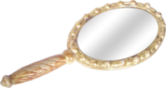
Cartón para Bolsas de Dulces y golosinas
Gracias
Por festejar
Con Migo
Teresa
Mis 5
Mis 5
Teresa
Gracias
Por festejar
Con Migo
Mis 5
Mis 5
Teresa
Teresa
Teresa
Tarjetita para cada Invitado
Etiqueta Monedita de Chocolate de 4.3 cm
Adorno para pegar en vasos y artículos

Slide 4
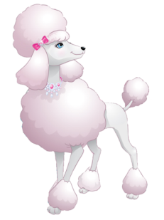
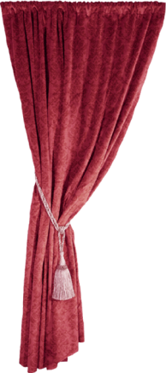
Mis 5
Teresa
Teresa
Teresa
Gracias
Por festejar
Con Migo
Gracias
Por festejar
Con Migo
Tarjetita Para
Suvenires

Slide 5
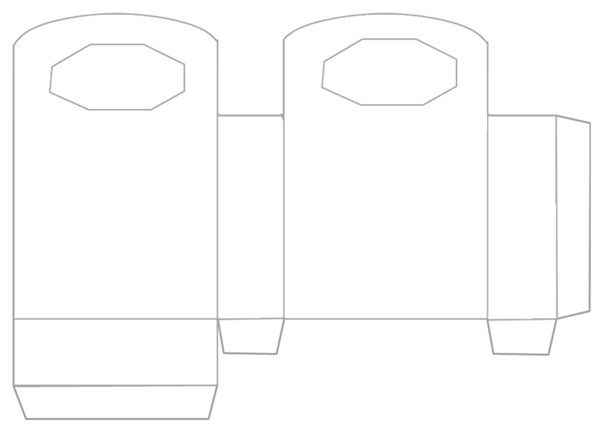
Bolsita
Mis 5
Teresa
Gracias
Por festejar
Con Migo

Slide 6
Mis 5
Teresa
Gracias
Por festejar
Con Migo
Etiqueta Gaseosa
Plantilla Para Wrappers
Teresa

Slide 7
Plantilla Para Wrappers Modelo 2
Teresa
Plantillas Para toppers-Ponlo en un Palillo y decora tu Cupcakes
Teresa
Teresa
Teresa

Slide 8
Mis 5
Teresa
Teresa
Ingredientes: Cariño, ternura, una cucharadita de amor, combinado con felicidad y risas.
Ingredientes: Cariño, ternura y una cucharadita de amor
Etiqueta para chocolate de 4.5 gramos
Etiqueta para chocolate de 10 gramos

Slide 9
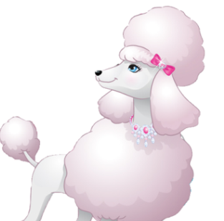
Etiqueta para chocolate de 35 gramos
Mis 5
Teresa
Gracias
Por festejar
Con Migo
Ingredientes: Cariño, ternura, una cucharadita de amor, combinado con felicidad y risas.
Información Nutrimental
Cantidad por pieza
Distribuido en: Un lugar muy muy lejano.
Amor | 100%
Felicidad | 100%
Ternura | 100%
Bendiciones | 100%

Slide 10
ANTIFAZ, ALTO 7.3 X ANCHO 18.5
Mis 5
Teresa
Teresa
Teresa

Slide 11
Plantilla Para Gorrito
Mis 5
Mis 5
Teresa
Teresa

